Slide 1
TẬP ĐỌC

Slide 2
Thứ tư, ngày 8 tháng 12 năm 2021
Tập đọc
Vẽ trứng
Theo Xuân Yến

Slide 3
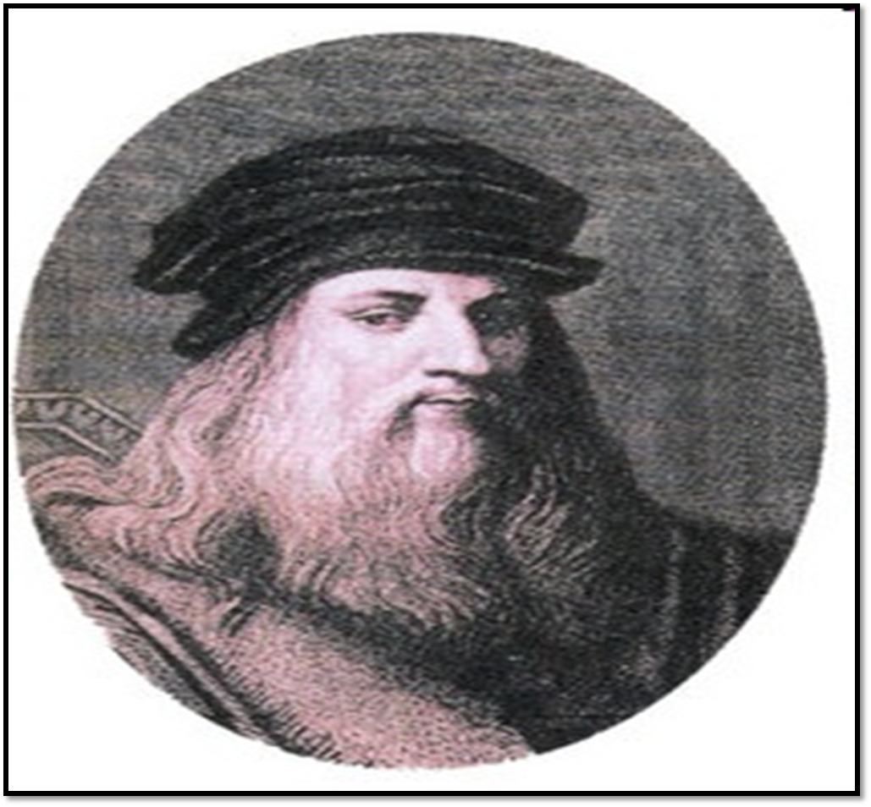
Họa sĩ Lê-ô-nác – đô-đa Vin- xi (sinh ngày 15 tháng 4 năm 1452 tại An-chi-a-no, Ý - mất ngày 2 tháng 5 năm 1519 tại Am-boi-se, Pháp) là một họa sĩ, nhà điêu khắc, kiến trúc sư, nhạc sĩ, bác sĩ, kỹ sư, nhà giải phẫu, nhà sáng tạo và là một nhà triết học tự nhiên. Ông được coi là một thiên tài toàn năng người Ý.
Ông nổi tiếng với những bức hoạ cổ điển của mình như bức Mona Lisa, bức Bữa ăn tối cuối cùng.
Lê-ô-nác–đô Đa Vin-xi
(1452 - 1519 )

Slide 4
LUYỆN ĐỌC

Slide 5
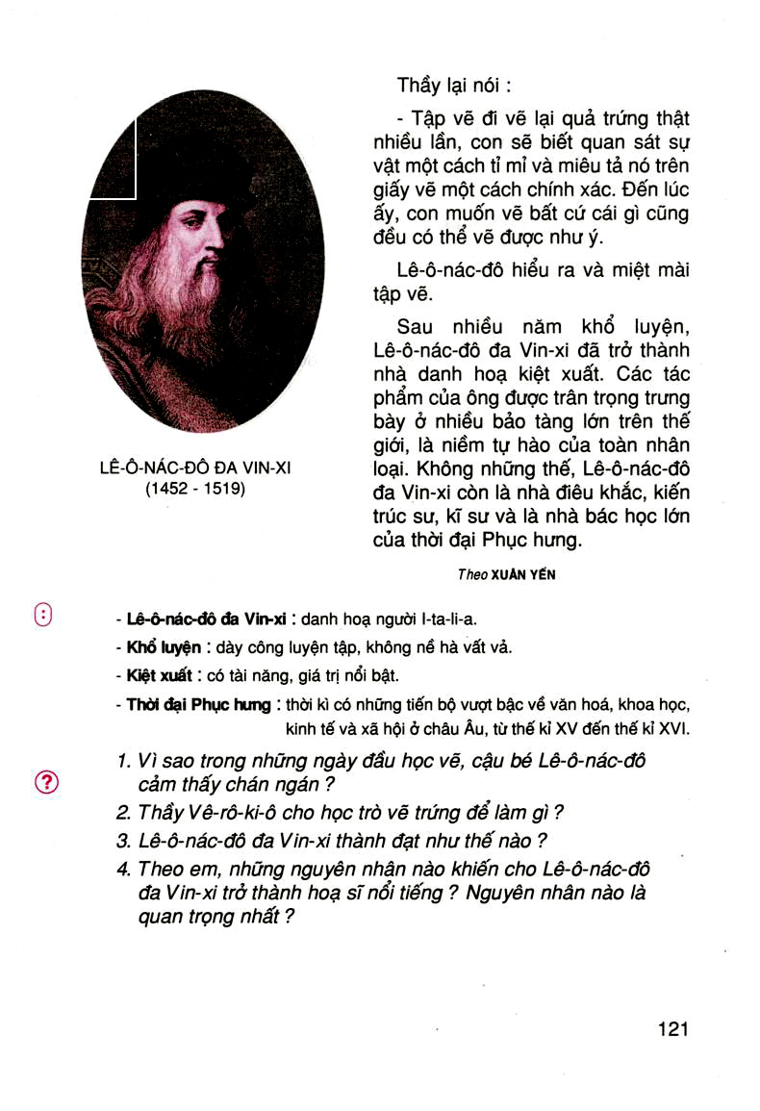
Bài tập đọc này chia làm mấy đoạn?
Bài tập đọc này chia 2 đoạn
2
1

Slide 6
Luyện đọc
Đọc đúng :
Lê-ô-nác-đô đa Vin-xi ,
Vê-rô-ki-ô
khổ luyện
Câu khó đọc:
Trong một nghìn quả trứng xưa nay/ không có lấy hai quả hoàn toàn giống nhau đâu”.

Slide 7
Giọng đọc toàn bài
Toàn bài đọc với giọng kể từ tốn, nhẹ nhàng. Lời thầy giáo đọc với giọng khuyên bảo ân cần. Đoạn cuối bài đọc với giọng cảm hứng, ca ngợi.
Nhấn giọng ở những từ ngữ: đừng tưởng, hoàn toàn giống nhau, thật đúng, khổ công, thật nhiều lần, tỉ mỉ, chính xác, bất cứ cái gì...
Đọc chú thích SGK

Slide 8
TÌM HIỂU BÀI

Slide 9
1/ Vì sao những ngày đầu học vẽ, cậu bé Lê-ô-nác-đô cảm thấy thấy chán ngán? (Đọc đoạn 1)
Vì suốt mười mấy ngày cậu chỉ vẽ trứng, vẽ hết quả này đến quả khác.
2/ Theo em, thầy Vê-ô-ki-ô cho học trò vẽ trứng để làm gì? (Đọc đoạn 1)
Để biết cách quan sát mọi sự vật một cách cụ thể, tỉ mỉ, miêu tả nó trên giấy vẽ chính xác.

Slide 10
3/ Lê-ô-nác-đô đa Vin-xi thành đạt như thế nào? (Đọc đoạn 2)
Ông trở thành danh hoạ kiệt xuất, các tác phẩm của ông được trưng bày trân trọng ở nhiều bảo tàng lớn, là niềm tự hào của nhân loại. Ông đồng thời còn là nhà điêu khắc, kiến trúc sư, kĩ sư, nhà bác học lớn của thời đại Phục hưng.
4/ Theo em, những nguyên nhân nào khiến cho Lê-ô-nác-đô đa Vin-xi trở thành hoạ sĩ nổi tiếng?

Slide 11
4/ Theo em, những nguyên nhân nào khiến cho Lê-ô-nác-đô đa Vin-xi trở thành hoạ sĩ nổi tiếng?
- Ông ham thích vẽ và có tài bẩm sinh.
- Ông có người thầy tài giỏi, tận tình dạy bảo.
- Ông khổ luyện, miệt mài nhiều năm tập vẽ.
- Ông có ý chí, quyết tâm học vẽ…

Slide 12
Thứ tư, ngày 8 tháng 12 năm 2021
Tập đọc
Vẽ trứng
Nội dung chính của bài là gì?
Ca ngợi sự khổ công rèn luyện của Lê-ô-nác-đô đa Van-xi, nhờ đó ông trở thành danh hoạ nổi tiếng.

Slide 13
DẶN DÒ
- Luyện đọc lại bài tập đọc: Vẽ trứng.
- Chuẩn bị bài tập đọc tiếp theo.

Slide 14
CHÚC CÁC EM
HỌC TỐT.

